Slide 1
الإيمان باليوم الآخر
القسم الثاني : أحداث اليوم الآخر
الدرس العاشر : أحوال الناس يوم القيامة
اعداد العرض:
أ.خديجة. 0564378627
أشرف عليه:
أ. عبدالرحمن الشراري. أ. تركية الثبيتي.
http://t.me/abd_tawheed

Slide 3
بالتعاون مع مجموعتك تذكر/ي أهم النقاط الرئيسية في الدرس السابق!
شريط الذكريات

Slide 4
الأهداف:
عزيزي الطالب المُبدع / عزيزتي الطالبة المُبدعة :
املأ/املئي جدول التعلم بما تعرف/ين و أهدافك التي تود/ين الوصول إليها في الدرس:
ماذا أعرف؟ | ماذا أريد أن أعرف؟ | ماذا تعلمت؟
استراتيجية جدول التعلم

Slide 5
أحوال الناس يوم القيامة إما :
مؤمن ناقص الإيمان
مؤمن ناجٍ
كافرٌ هالِك
الكفر الأصغر.
الشرك الأصغر.
النفاق الأصغر.
البدع .
الذنوب والمعاصي.
ماهي الأمور التي تُنقص من الإيمان؟
الربط بالدروس السابقة

Slide 6
أولاً: كافرٌ هالِك
وقد ذكر الله عز وجل بعض أحوال الكفار والظَّلَمة في ذلك اليوم ومن ذلك :
قوله تعالى: (ثُمَّ يَوْمَ الْقِيَامَةِ يُخْزِيهِمْ وَيَقُولُ أَيْنَ شُرَكَائِيَ الَّذِينَ كُنتُمْ تُشَاقُّونَ فِيهِمْ ۚ قَالَ الَّذِينَ أُوتُوا الْعِلْمَ إِنَّ الْخِزْيَ الْيَوْمَ وَالسُّوءَ عَلَى الْكَافِرِينَ)

Slide 7
نشاط
ص 101
عزيزي الطالب المبدع/ عزيزتي الطالبة المبدعة:
اطلعّ/ي على الآيات في الكتاب ثم صف/ي بعض أحوال الكفار يوم القيامة :
ملامحهم حال البعث من قبورهم:
أن أبصارهم شاخصة جاحظة من شدة الخوف و مع ذلك مسرعين رافعي رؤوسهم في ذل وخشوع دهشة وأفئدتهم خالية من جميع الخواطر إلا من الهول الذي يحيط بهم.
أنهم يحشرون ذليلين لا يرون (عُميًا) و لا يتكلمون (بُكمًا) ولا يسمعون (صمًا).
فضحهم على رؤوس الخلائق وتمنى الموت عند معاينة العذاب.
الاستنباط والتحليل

Slide 8
ثانيًا: مؤمن ناجٍ
أمن
كلما كان العبد أكثر إخلاصًا لربه كان أكثر أمنًا يوم القيامة.
إخلاص
يقول تعالى عنهم :(إِنَّ الَّذِينَ سَبَقَتْ لَهُم مِّنَّا الْحُسْنَىٰ أُولَٰئِكَ عَنْهَا مُبْعَدُونَ * لَا يَسْمَعُونَ حَسِيسَهَا ۖ وَهُمْ فِي مَا اشْتَهَتْ أَنفُسُهُمْ خَالِدُونَ * لَا يَحْزُنُهُمُ الْفَزَعُ الْأَكْبَرُ وَتَتَلَقَّاهُمُ الْمَلَائِكَةُ هَٰذَا يَوْمُكُمُ الَّذِي كُنتُمْ تُوعَدُونَ)

Slide 9
ثانيًا: مؤمن ناجٍ
بالاستعانة بالآية واستخدام مُنظم السبب والنتيجة ،
عللي: حصول الأمن والطمأنينة للمؤمنين يوم القيامة؟
قوله تعالى: {إِنَّا نَخَافُ مِن رَّبِّنَا يَوْمًا عَبُوسًا قَمْطَرِيرًا * فَوَقَاهُمُ اللَّهُ شَرَّ ذَٰلِكَ الْيَوْمِ وَلَقَّاهُمْ نَضْرَةً وَسُرُورًا}
النتيجة
السبب
حصول الأمن والطمأنينة للمؤمنين يوم القيامة
قلوبهم كانت عامرة بالخوف من الله تعالى، فاستعدوا للوقوف بين يديه.
..........................................................................................
السبب والنتيجة

Slide 10
الحب في الله
ومن أهل الإيمان:
السبعة الذين يظلهم الله في ظله يوم لا ظل إلا ظله كما جاء في الحديث:
يقول النبي ﷺ: سبعة يظلهم الله في ظله يوم لا ظل إلا ظله: ....................
العفة
حب الصلاة وملازمة الجماعة
صدقة السر
النشء في عبادة الله
البكاء من خشية الله
إمام عادل
العصف الذهني

Slide 11
ومنهم أيضًا: أهل البر والإحسان:
يقول النبي صلى الله عليه وسلم :«من نفّس عن مؤمن كربة من كرب
الدنيا، نفّس الله عنه كربة من كرب يوم القيامة، ومن يسّر على معسر يسّر الله عليه في الدنيا و الآخرة»
أوجه البر والإحسان:
إنظار المعسر
العفو عن دين المعسر
تكفل بعلاج فقير
مثلّ/ي لأوجه البِر والإحسان:
التفكير الإبداعي:

Slide 12
عددي إيجابيات مبادرة "فُرجِتْ"
إيجابيات "فُرجِتْ"
لم شمل العائلات.
يضمن المسلم أن أمواله تذهب لأيدي أمينة بعيدًا عن النهب.
تقوية الترابط الاجتماعي
تيسير سُبل الخير والإحسان
أتاح وطني الفرصة للمُقتدرين على تفريج الكُرب عن أخوتهم المسلمين المكروبين.

Slide 13
ذكر الله سبحانه وتعالى في آخر سورة الزمر مقارنة بين حال الكفار وحال
المؤمنين يوم القيامة، أُراجع الآيات وأَستنج ثلاثة فروق بين الحالين.
الكفار | المؤمنين
يُساقون سوقًا عنيفًا بزجر وتهديد | يساقون سوق إكرام واعزاز ويحشرون وفدًا فرحين مستبشرين
تفتح لهم الأبواب سريعًا لتعجل لهم العقوبة | تفتح لهم الأبواب فتح إكرام
تتلاقهم الملائكة بالتوبيخ والتقريع | تتلقاهم الملائكة بالتحية والسلام
......................................................
............................
..............
..........................
....................
....................
المقارنة

Slide 14
مؤمن ناقص الإيمان
ماذا تعرف/ين عن نهر الحياة؟
وأما الذين خلطوا عملاً صالحاً وآخر سيئاً فَهُمْ من أهل الإسلام الذين ارتكبوا معاصي توجب الوعيد عليهم يوم القيامة، كالذين لا يؤدون الزكاة، فعن أبي هريرة رضي الله عنه قال: قال رسول الله : «ما من صاحب ذهب ولا فضة لا يؤدي منها حقها إلا إذا كان يوم القيامة صُفّحت له صفائح من نار، فأحمي عليها في نار جهنم، فيكوى بها جنبه وجبينه وظهره، كلما بردت أعيدت عليه، في يوم كان مقداره خمسين ألف سنة، حتى يقضى بين العباد، فيرى سبيله إما إلى الجنة وإما إلى النار».
وما علاقة العصاة به؟

Slide 15
مؤمن ناقص الإيمان
نذكر ثلاثة أمثلة لمن خلط عملاً صالحًا وآخر سيئًا :
المتكبرون.
الغلول وهو الأخذ من الغنيمة على وجه الخفية.
كتمان ما أنزل الله من العلم.

Slide 16
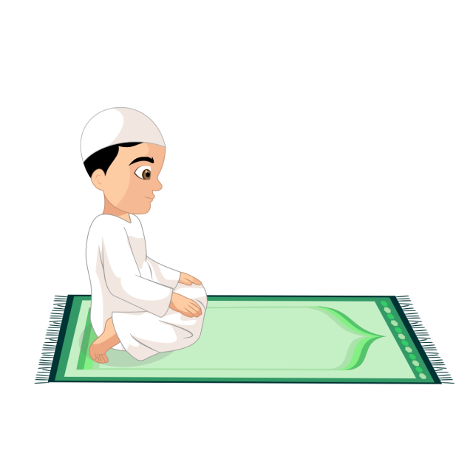
أَكتُب رسالة لأخي الذي يتهاون في
الصلاة مستعيناً بما درسته عن أحوال
الناس يوم القيامة.

Slide 17
نصيحة محب صادق يخشى عليك من عذاب الله يامن تهاون في أداء صلاته :
إنه لا يُخفى عليك عظم الصلاة ومنزلتها في الإسلام وتشديد الإسلام على عقوبة تاركها والتهاون في أمرها فقد قال تعالى: ( فويل للمصلين الذين هم عن صلاتهم ساهون).
وقال عليه الصلاة والسلام: ( أول ما يحاسب عليه العبد يوم القيامة من عمله صلاته فإن صلحت فقد أفلح وأنجح وإن نقصت فقد خاب وخسر) ، فهل يسرك أن تقبض روحك وأنت على هذا الحال من التهاون فيها وأعلم ان أداءك للصلاة والمحافظة عليها وعلى أوقاتها وشروطها وواجباتها سيهون عليك الموقف يوم القيامة و من استهان بها ولم يعتنِ بها فقد عَسُر عليه الموقف يوم القيامة
وحرم من دخول الجنة لأن الله قد وعد من يحافظ عليها بدخول الجنة .
*وأعلم انها أول ما يحاسب عليه العبد يوم القيامة فإن صلحت صلحت جميع
الأعمال وإن فسدت فسدت جميع الأعمال فتهيئ أخي لذلك اليوم .
التعبير الوجداني

Slide 18
ماذا تعلمت؟
تعلمت أن ................
كان عندي فكرة خطأ عن ...............
سأطبق ما تعلمته اليوم من خلال ...............
الآن أستطيع بشكل أفضل أن ............
بقي عندي سؤال ................
ماذا تعلمت ؟

Slide 19
بارك الله فيكم ابنائي الطلاب ، بناتي الطالبات ..
ووفقكم لما يُحب ويرضى
للمزيد من العروض
Sukadesign
+966 564378627

